Slide 1
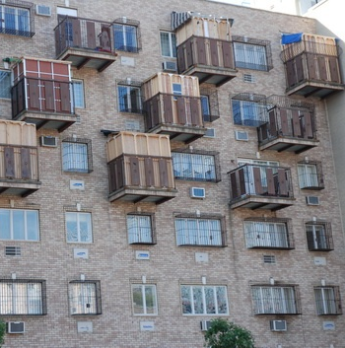
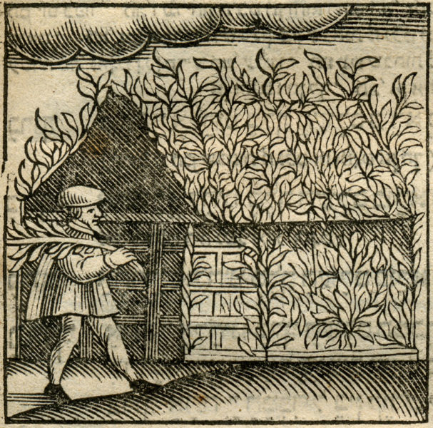
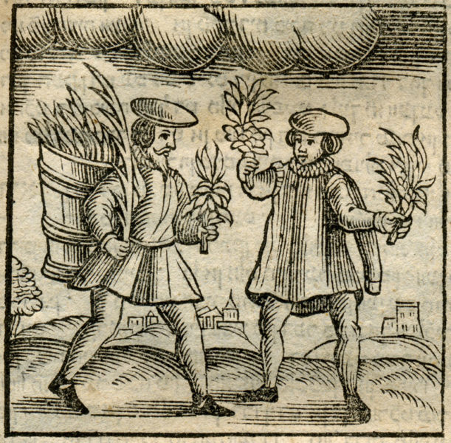
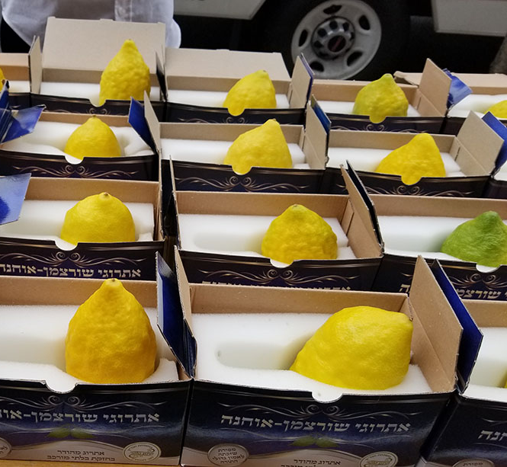
Poutní svátky III
Sukot a Simchat Tora

Slide 2
Biblický svátek
Ex 23,16:
Zachovávej Slavnost žní, kdy sklidíš prvotiny své práce, prvotiny toho, co jsi zasel na poli. Zachovávej Slavnost dožínek na konci roku, když z pole sklidíš plody své práce.
Ex 34,22
Konej Slavnost týdnů na začátku pšeničné žně a Slavnost dožínek na konci roku.

Slide 3
Názvy Motivy
Sukot (סוכות) – svátek stánků.
Chag ha-asif (חג האסיף) – svátek sklizně.
Putování pouští do země Izraele.
Provizornost.
Směřování.

Slide 4
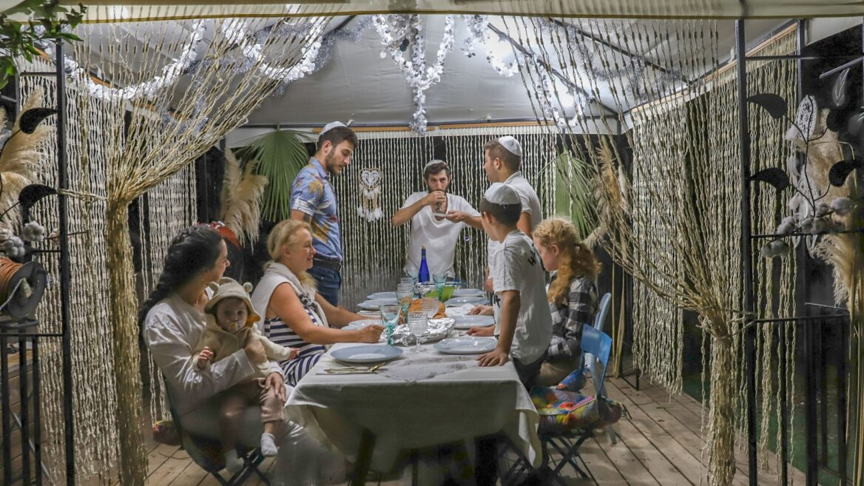
Přebývat v suce – לשבת בסוכה
Schach (סכך) – kryt.
Provizorní (kiv´i - קבעי) obydlí.

Slide 5
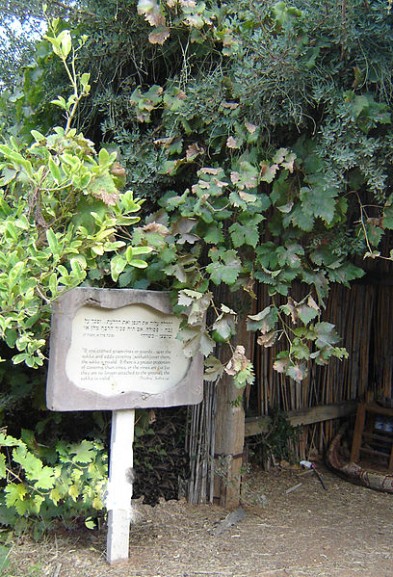
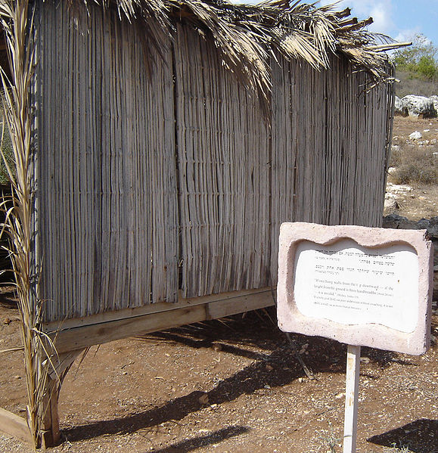
Suka a halacha

Slide 6
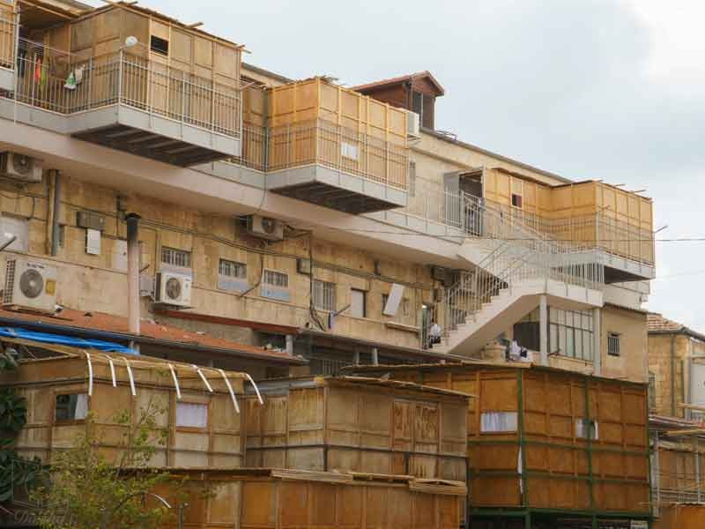
Halacha a architektura

Slide 7
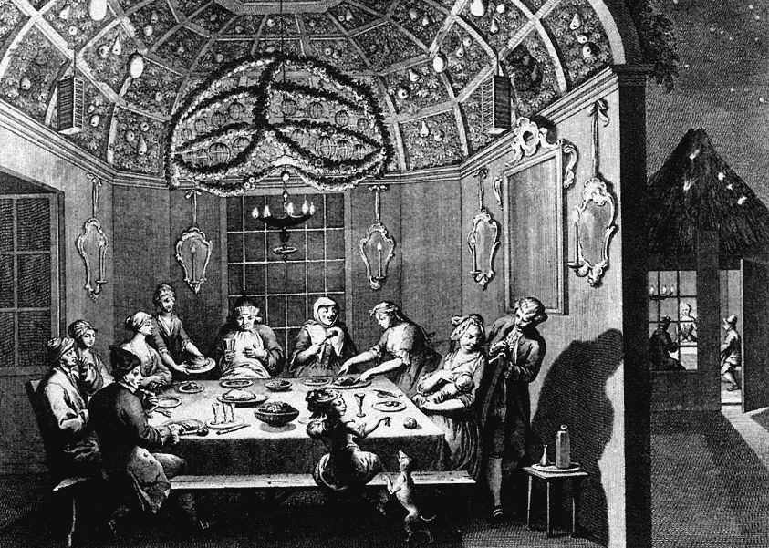

Slide 8
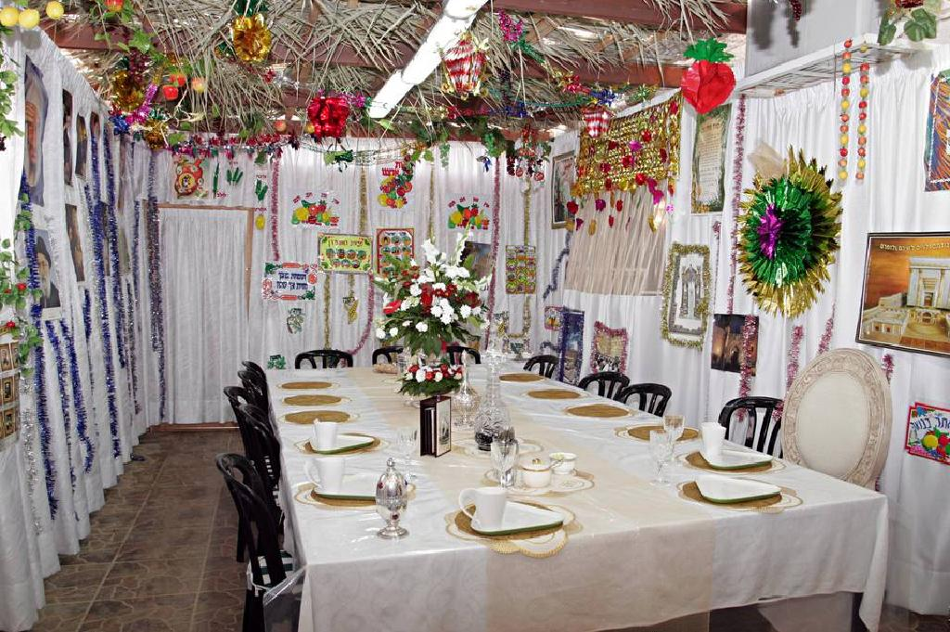

Slide 9
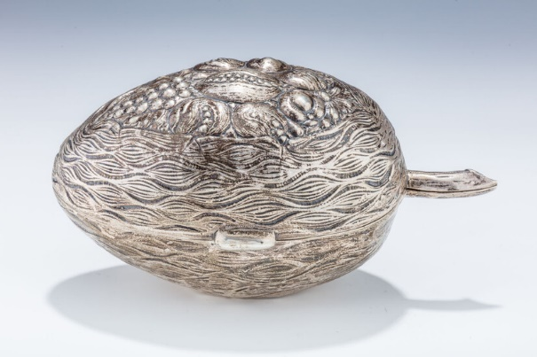
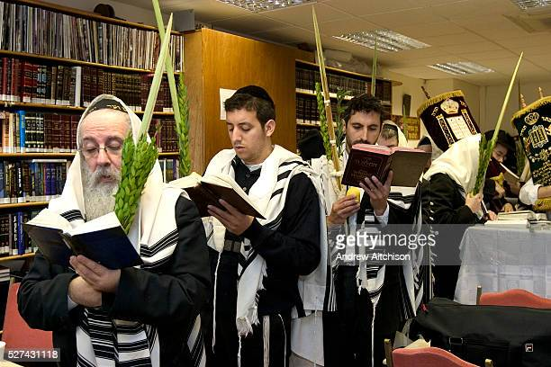
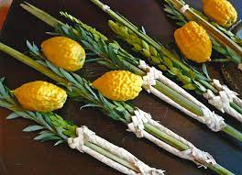
Třesení čtyřmi druhy (arba minim – ארבע מינים)
Lulav – palmová větev
Arava – vrboví
Hadas – myrta
Etrog – citrusový plod

Slide 10
Hošana raba
Sedmý den Sukot.
Název: הושענה רבה (dosl. Velké „spas nás“).
Hošanot – obcházení bimy v synagoze s lulavem.
Chol ha-moed (חול המועד) – polosvátek, dny uprostřed Pesachu a Sukot.
Jom šeni šel ha-galujot (יום שני של הגלויות) – druhý den svátku v diaspoře.

Slide 11
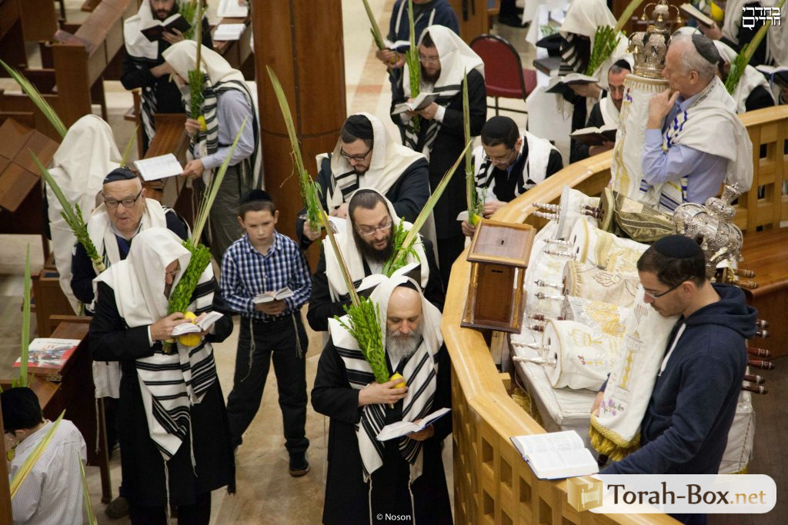

Slide 12
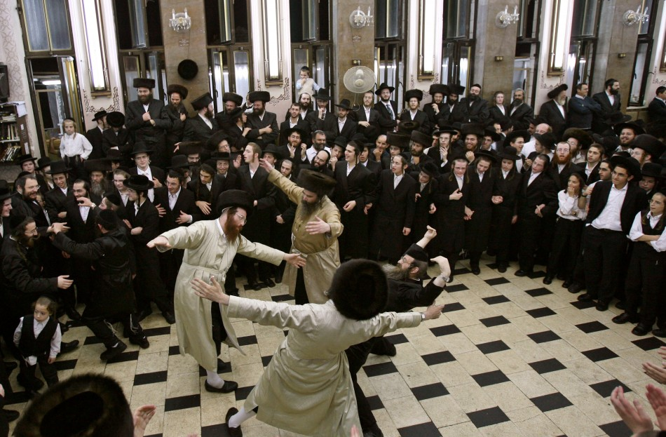
Simchat Tora
Radost z Tóry.
Oslava ukončení a započetí cyklu předčítání z Tóry v synagoze.

Slide 13
Hošana raba a bezhlavý muž (https://blog.nli.org.il/en/headless_man/)

Slide 14
Hošana raba a tzv. Vysoké svátky
Roš ha-šana: počátek soudu.
Jom kipur: vydání rozsudku.
Podle Zoharu je rozsudek doručen na Hošana raba.
Chazan si obléká kitl, v předvečer se čtou žalmy - Tikun Hošana raba.
V noci dne Hošana raba člověk zjistí podle stínu, jak s ním bylo zúčtováno – neúplný stín značí špatné vyhlídky.

Slide 15
Viz také prezentaci Sefer Tora a synagoga.

